Slide 1
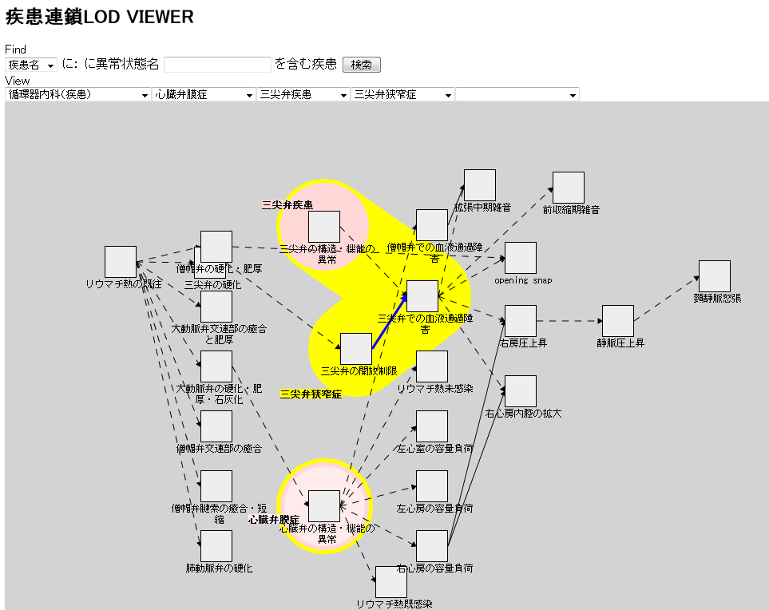
①検索条件入力欄
②疾患選択リスト

Slide 2
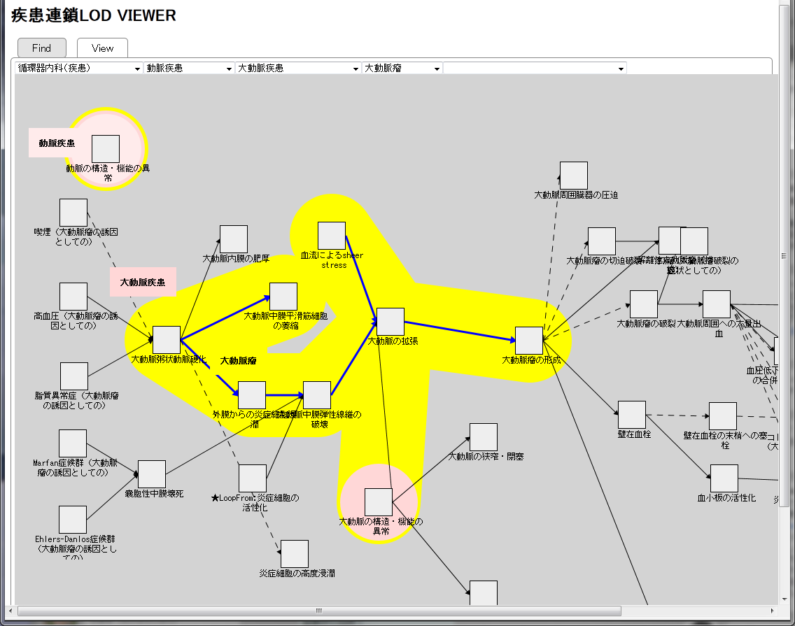
Viewタブ
①疾患選択リスト
上位疾患← →下位疾患

Slide 3
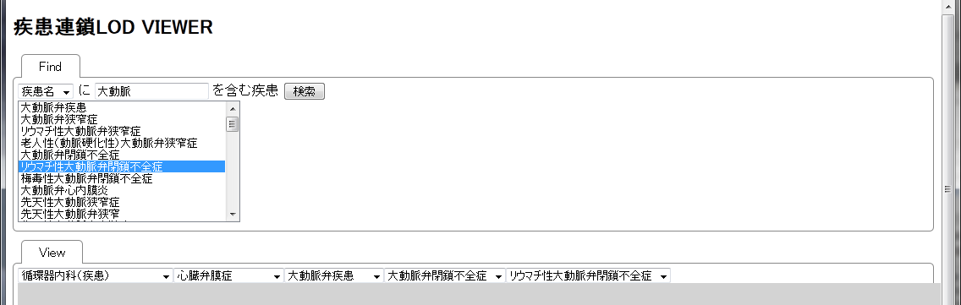
Findタブ
②検索条件入力欄
検索結果の表示

Slide 4
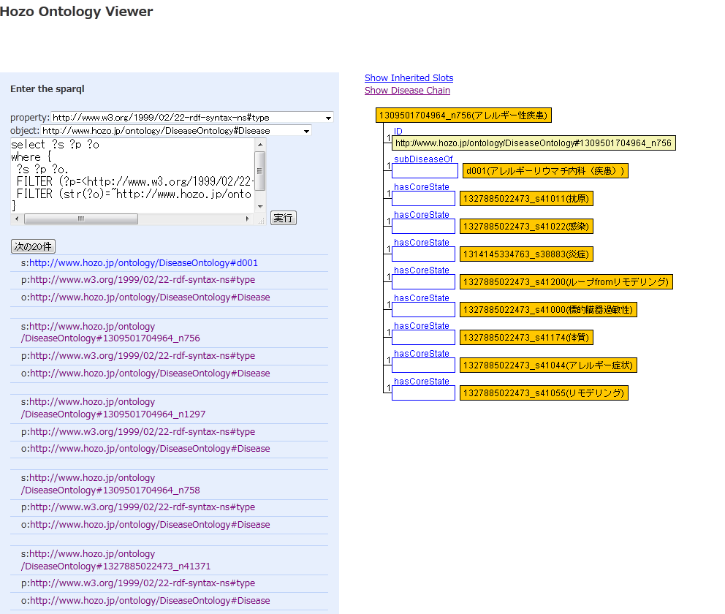
②SPARQLクエリ入力支援
⑤「疾患連鎖LOD Viewer」で可視化
①SPARQLクエリ入力欄
④クエリ結果から選択したリソースの可視化
クリックすることで他のリソースへのリンクを辿ることができる
③クエリ結果の表示

Slide 5
疾患A
hasCoreState
hasCoreState
hasDerivedState
subDiseaseOf
異常状態１
hasResult
異常状態2
hasResult
異常状態3
hasCause
hasCause
hasCause
疾患B
hasResult
hasCoreState
hasDerivedState
hasDerivedState
異常状態４
hasResult
hasResult
異常状態５
異常状態６
hasCause
hasCause
凡例
Disease typeのインスタンス
Abnormal_State typeのインスタンス
異常状態３
異常状態１
異常状態２
異常状態４
異常状態５
異常状態６

